Slide 1
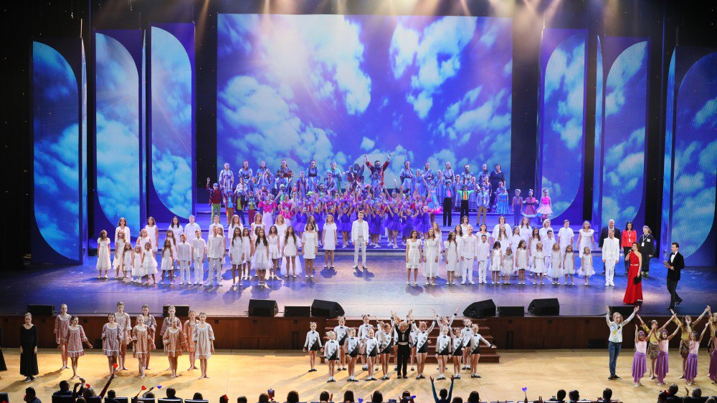

Автономная некоммерческая организация содействия развитию детского творчества и проведению детских и семейных досуговых мероприятий
«Чудо-детство»
Миссия: Объединение семей с общими интересами, задачами и жизненными потребностями для того, чтобы сделать мир лучше

Slide 2
Цели и задачи АНО «Чудо-детство»:
проведение развивающих, творческих, музыкальных и спортивных занятий для детей и подростков;
организация досуговой деятельности школьников;
разработка и претворение в жизнь детских и семейных мероприятий, проектов;
пропаганда творческой, спортивной и музыкальной деятельности среди семей, детей и подростков;
организация и проведение семинаров, благотворительных мероприятий;
разработка и проведение социальных акций, направленных на пропаганду семейных ценностей, свободного творчества, здорового образа жизни и бережного отношения к окружающему миру.

Slide 3
АНО «Чудо-детство»
Публикации в
3
печатных СМИ
«Страна и мы» «Вечерняя Москва» и «Дети в шоубизе»
45 дипломов и благодарностей за работу компании
Существует с 2016 года
Участниками проектов стало более 4000 человек
Проведено более
45
крупных мероприятий
Наши мероприятия транслировались на
4
каналах
Россия-24, Доверие, МИР, ТВЦ
Нас увидело
свыше 21000
зрителей

Slide 4
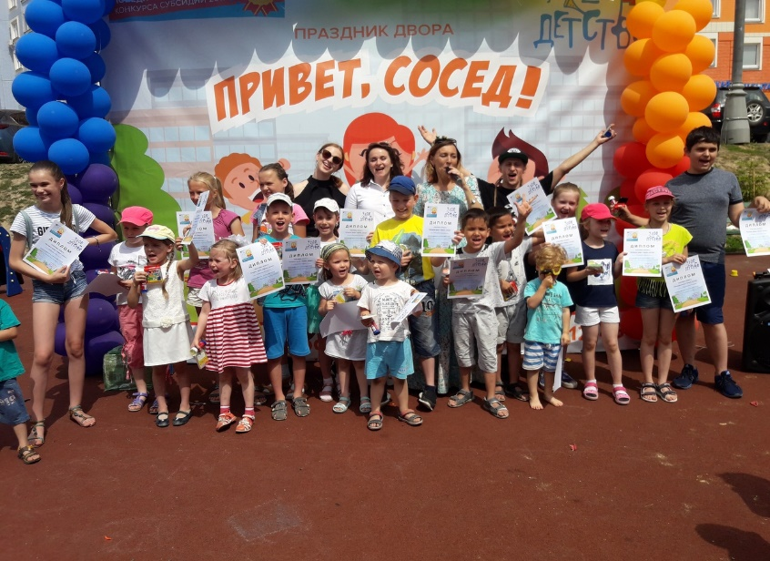
Праздник двора «Привет, сосед!»
Выиграл грант на предоставление субсидии от Комитета общественных связей города Москвы
Прошел в населенных пунктах Сосенского поселения и собрал положительные отзывы от жителей
Участвовать может любой желающий ребенок

Slide 5
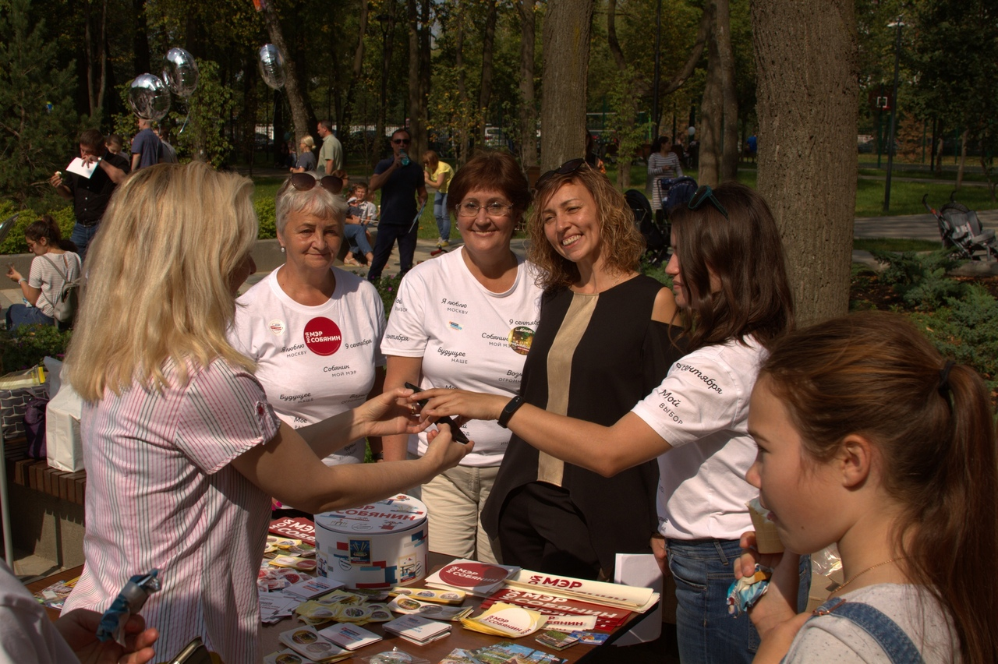
Проект «Доброе детство»
Социально ориентированный проект, объединивший свыше 20 коммерческих и некоммерческих организаций, оказывающих услуги для семей с детьми
Проходит в форме городского праздника, приуроченного ко Дню защиты детей и 1 сентября
Концерт, мастер-классы для детей, благотворительная ярмарка, раздача бесплатного мороженого
Заработанные на ярмарке средства поступили на счет помощи больному ребенку из Коммунарки

Slide 6
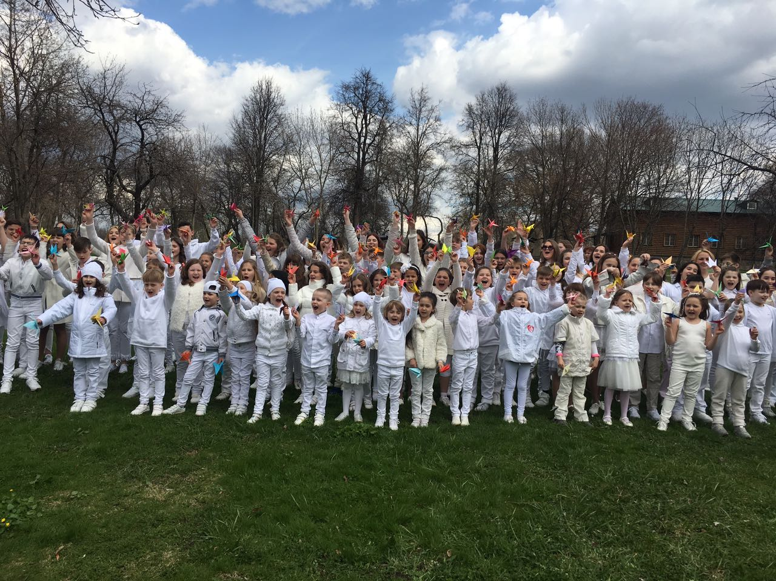
Хор многодетных семей Москвы
Образован в 2017 году из финалистов городского конкурса «Марафон талантов»
Участники хора – дети и взрослые из многодетных семей Москвы
Выступил на разнообразных городских мероприятиях различного уровня
Регулярно получает приглашения к выступлению со знаменитыми эстрадными артистами
Осуществляется совместно с РОО «ОМСМ»

Slide 7
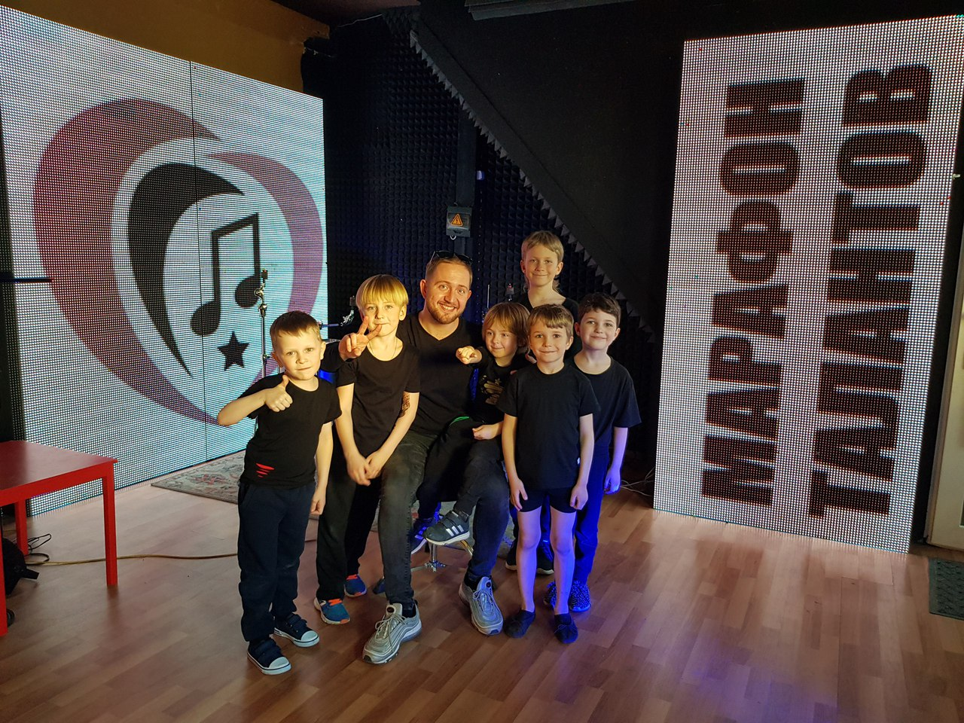
Городской конкурс детского и семейного творчества «Марафон талантов»
Участие принимают дети и семейные коллективы столицы
Победители конкурса получают возможность выступить на главной сцене страны – в Государственном Кремлевском дворце вместе с известными артистами
С финалистами занимаются опытные педагоги по вокалу, хореографии и сценическому мастерству
Осуществляется совместно с РОО «ОМСМ» и Департаментом труда и социальной политики города Москвы

Slide 8
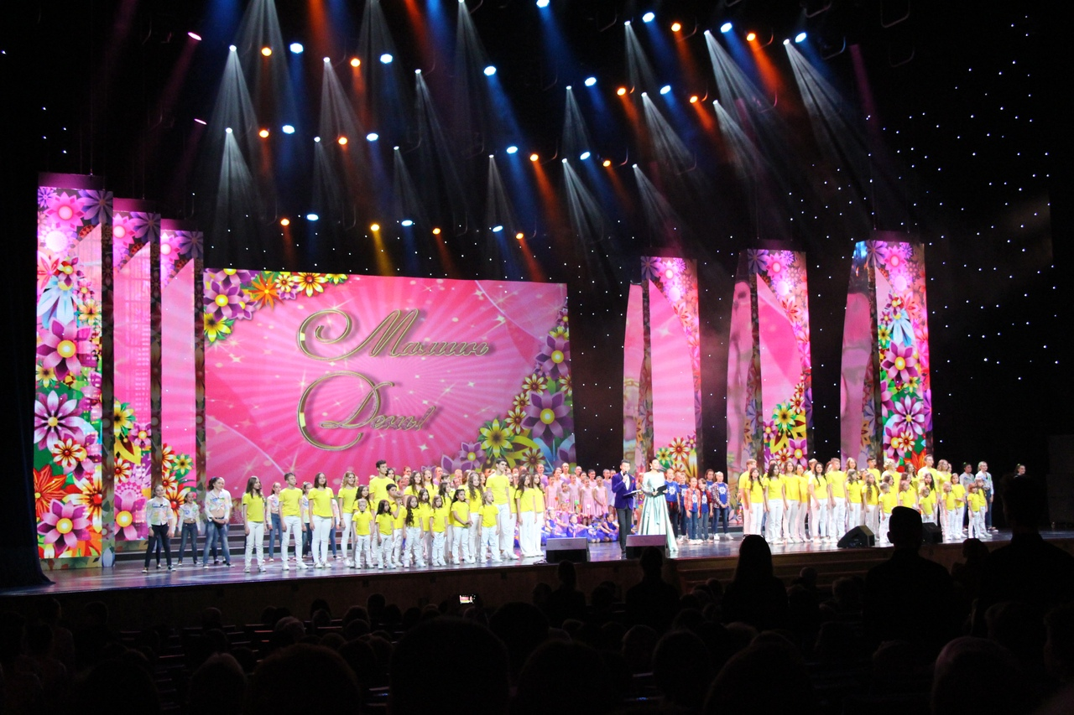
Ежегодный концерт в честь Дня матери
Главная награда финалистов Марафона талантов – выступление на Кремлевской сцене вместе с известными артистами
Осуществляется совместно с РОО «ОМСМ» и Департаментом труда и социальной политики города Москвы

Slide 9
Контакты
Сайт: https://чудо-детство.рф
В Контакте: https://vk.com/marafon_talantov_studio
https://vk.com/chuddetstvo
You Tube:
https://www.youtube.com/channel/UCiAZz2VGnAfS9yo5NL_CUOQ
Фейсбук:
https://www.facebook.com/marafontalantovstudio/
Инстаграм: https://www.instagram.com/marafon_talantov/
Телефон +7 926 195 12 43
E-mail: chudo-detstvo@mail.ru

